Slide 1
UNIDAD 2: XML
LENGUAJES DE MARCAS Y SISTEMAS DE GESTIÓN DE INFORMACIÓN

Slide 2
ÍNDICE
UN EJEMPLO
PROPIEDADES
ESTRUCTURA DEL DOCUMENTO
VISUALIZACIÓN
OBJETIVOS
MODELO DE DATOS. NODOS
NOMBRES XML
ELEMENTOS FRENTE A ATRIBUTOS
DOCUMENTOS BIEN FORMADOS

Slide 3

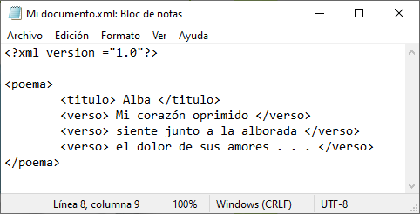
Un ejemplo
de XML

Slide 4
Un ejemplo de XML
<?xml version ="1.0"?>
<poema>
<titulo> Alba </titulo>
<verso> Mi corazón oprimido </verso>
<verso> siente junto a la alborada </verso>
<verso> el dolor de sus amores . . . </verso>
</poema>
Etiqueta - marca
Meta-Información
texto
Información

Slide 5
PROPIEDADES
<?xml version ="1.0"?>
<poema>
<titulo> Alba </titulo>
<verso> Mi corazón oprimido </verso>
<verso> siente junto a la alborada </verso>
<verso> el dolor de sus amores . . . </verso>
</poema>
XML significa eXtensible Markup Languaje.
No dispone de un conjunto definido de etiquetas.
Es extensible porque podemos crear nuestras propias etiquetas, según nuestras necesidades.
Es un formato de texto plano, legible por humanos.
Permite almacenar información y transmitirla.
Nos permiten estructurar el documento de un modo flexible y fácil de procesar
Suelen tener extensión .xml
Es un lenguaje libre, no propietario

Slide 6
Qué no es
No es un lenguaje de programación
No es un sistema gestor de base de datos.
No es propietario

Slide 7
ESTRUCTURA DE UN DOCUMENTO XML
Universal (1-4 bytes)
encoding="UTF-8"
Europa Occidental (1 byte)
Instrucción de procesamiento
<?xml version ="1.0" ?>
encoding="ISO-8859-1"
encoding="UTF-8"
PROLOGO
<? Otras instrucciones de procesamiento ?>
<poema>
<titulo> Alba </titulo>
<verso> Mi corazón oprimido </verso>
<verso> siente junto a la alborada </verso>
<verso> el dolor de sus amores . . . </verso>
</poema>
CUERPO
Es importante asegurarse de que nuestro editor está guardando los caracteres con la codificación que hemos declarado en encoding

Slide 8
ESTRUCTURA DE UN DOCUMENTO XML
etiqueta de apertura
etiqueta de cierre
<?xml version ="1.0"?>
<poema>
<titulo> Alba </titulo>
<verso> Mi corazon oprimido </verso>
<verso> siente junto a la alborada </verso>
<verso> el dolor de sus amores . . . </verso>
</poema>
Elemento o Nodo
etiqueta de apertura
etiqueta de cierre
contenido
Elemento o Nodo
Un elemento está formado por una etiqueta de apertura, otra de cierre y todo lo que esté entre ambas.

Slide 9
ESTRUCTURA DE UN DOCUMENTO XML
Raíz del documento
<?xml version ="1.0"?>
<poema>
<titulo> Alba </titulo>
<verso> Mi corazon oprimido </verso>
<verso> siente junto a la alborada </verso>
<verso> el dolor de sus amores . . . </verso>
</poema>
Elemento o Nodo Raiz
Sólo hay uno en cada documento.
Contiene en su interior a todos los demás elementos.

Slide 10
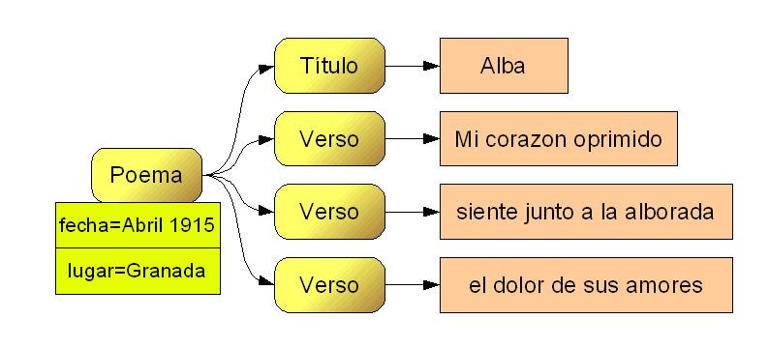
ESTRUCTURA DEL DOCUMENTO
La información se almacena de forma jerárquica: los elementos (nodos) se relacionan entre sí mediante relaciones de padres, hijos, hermanos, ascendentes, descendentes.

Slide 11
ESTRUCTURA DEL DOCUMENTO
Ejemplo de XML con 3 niveles de elementos/nodos
<persona>
<nombre>Ramón Pérez</nombre>
<dirección>
<tipo_vía>calle</tipo_vía>
<nombre>Ancha</nombre>
<número>5</número>
</dirección>
<teléfonos>
<movil>666555444</movil>
<movil>654321012</movil>
<fijo>956323232</fijo>
</teléfonos>
</persona>

Slide 12
ELEMENTO SIN CONTENIDO
A veces un elemento no tiene contenido
<persona>
<nombre>Ramón Pérez González</nombre>
<DNI>56.234.789-R</DNI>
<casado></casado)
</persona>
Se puede utilizar una misma etiqueta de apertura y cierre
<persona>
<nombre>Ramón Pérez González</nombre>
<DNI>56.234.789-R</DNI>
<casado/>
</persona>

Slide 13
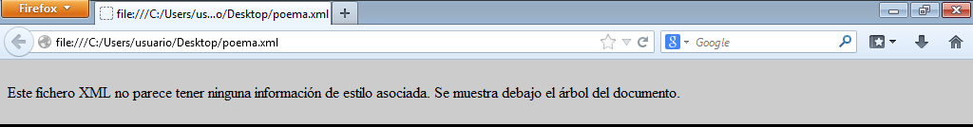
VER y EDITAR
Podemos visualizar un documento XML, por ejemplo, mediante un navegador:
- <poema fecha=”Abril 1915” lugar =“Granada”>
<autor nombre =“desconocido” />
<titulo> Alba </titulo>
<verso> Mi corazón oprimido </verso>
<verso> siente junto a la alborada </verso>
<verso> el dolor de sus amores . . . </verso>
</poema>
+ <poema fecha=”Abril 1915” lugar =“Granada”></poema>
- Resalta la sintaxis con colores y negritas, lo que lo hace más fácil de leer.
- Permite contraer y expandir nodos (elementos), pulsando el – o el +.
- Valida el documento mostrando posibles errores y advertencias.
- NO permite editar y guardar el documento.

Slide 14
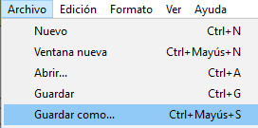
VER y EDITAR
Podemos visualizar y editar un documento XML con el Bloc de Notas
<?xml version ="1.0" encoding="UTF-8"?>
<poema>
<titulo> Alba </titulo>
<verso> Mi corazón oprimido </verso>
<verso> siente junto a la alborada </verso>
<verso> el dolor de sus amores . . . </verso>
</poema>
No proporciona ninguna ayuda para que la visualización sea más cómoda y clara, como si hace un navegador.
Hay que asegurarse de guardar el documento con la codificación que hemos especificado
No permite escoger codificación Europa occidental (ISO-8859-1)
(Archivo -> Guardar cómo… -> Codificación)

Slide 15
VER y EDITAR
Hay programas que permite visualizar y editar los documentos de manera más cómoda, rápida, fiable..
Resaltando la sintaxis con colores, negritas, indentado automático…
Valida el documento para detectar errores y facilita su corrección.
Muchas más funcionalidades.
En el siguiente artículo, se comentan diversas aplicaciones para ver y editar documentos XML:
https://saasradar.net/mejores-software-xml/
Estas son:
Sublime Text (Gratis o 99€)
Visual Studio Code (Gratis)
XML Notepad (Gratis)
Oxygen XML Editor
XML Spy
EditiXML Editor
XML Viewer (Gratis, web)
JsonFormatter - XML Editor (Gratis, web)
Añado:
Notepad++ (Gratis)

Slide 16
NOMBRES DE LAS ETIQUETAS
Deben empezar por una letra, guion bajo o dos puntos
Los siguientes caracteres pueden ser letras, dígitos, subrayados, guiones, comas y dos puntos
Los nombres que empiezan por las letras «XML» (en cualquier combinación mayúsculas o minúsculas) se reservan para estandarización
No pueden contener, espacios, ni ningún otro carácter de puntuación de los ya citado como válidos.
Realiza las Actividades 1 a 10

Slide 17
COMENTARIOS
<!-- Esto es un comentario -->
<!– Un comentario
puede ocupar
varias líneas -->

Slide 18
Referencias a entidades de caracteres
Problema: <Pedro> se considera como una etiqueta
<Pedro>
<comparación> Ana<Pedro>Luis </comparación>
Solución: Sustituir < por &lt; y > por &gt;
<comparación> Ana &lt; Pedro &gt; Luis </comparación>
Less Than
Greater Than
Los otros caracteres que pueden ser referenciados mediante entidades:
& &amp; " &quot; ' &apos;

Slide 19


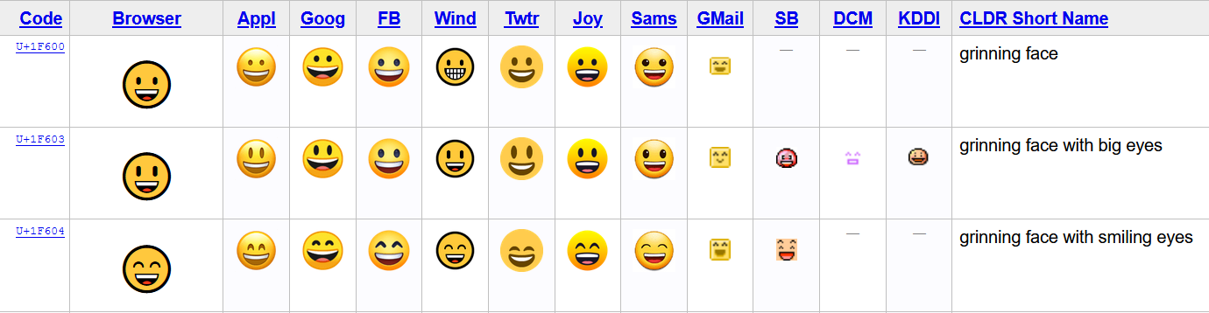
Referencias numéricas de caracteres
&#xDF;
&#x2714;
&#x260E;
&#x1F602;
http://unicode.org/emoji/charts/full-emoji-list.html

Slide 20
Secciones CDATA
● Son un conjunto de caracteres que el procesador no debe analizar en busca de etiquetas, puesto que contiene sólo contenido.
● Es muy útil si ese contenido incluye muchos caracteres especiales como <, >, &… puesto que nos evita tener que estar empleando las referencias a entidades de caracteres (como &lt;)
<codigo>
<![CDATA[
i f ( x < 3 && x > 4)
p r i n t f (” Hola ” ) ;
]]>
</codigo>
Realiza la Actividad 11

Slide 21
ELEMENTOS VS ETIQUETAS
Apertura de
etiqueta
Cierre de
etiqueta
Etiqueta Apertura
<poema>
<titulo>Alba</titulo>
<autor>Monferrada</autor>
</poema>
Elemento
Poema
Etiqueta Cierre
Apertura de
etiqueta
Cierre de
etiqueta

Slide 22
ATRIBUTOS
ELEMENTO SIN ATRIBUTOS (SOLO CONTENIDO)
<poema>
<titulo>Alba</titulo>
<autor>Monferrada</autor>
</poema>
XML SÓLO CON ATRIBUTOS (SIN CONTENIDO)
Inicio de
etiqueta
Fin de
etiqueta
Atributo
Atributo
<poema titulo="Alba" autor="Monferrada">
</poema>
nombre
valor
<poema titulo="Alba" autor="Monferrada"/>

Slide 23
ATRIBUTOS
ELEMENTO MIXTO
(SUBELEMENTOS, CONTENIDOS Y ATRIBUTOS)
<poema autor="Monferrada">
<titulo>Alba</titulo>
</poema>

Slide 24
ATRIBUTOS
<poema >
<autor>
<nombre>Monferro</nombre>
<autor>
<titulo>Alba</titulo>
<fecha>Abril 1915</fecha>
<lugar>Granada</lugar>
<verso> Mi corazon oprimido </verso>
<verso> siente junto a la alborada </verso>
<verso> el dolor de sus amores . . . </verso>
</poema>
XML
SIN
ATRIBUTOS
<poema fecha="Abril 1915" lugar ="Granada">
<autor nombre ="Monferro" />
<titulo>Alba</titulo>
<verso>Mi corazon oprimido</verso>
<verso>siente junto a la alborada</verso>
<verso>el dolor de sus amores...</verso>
</poema>
XML
CON
ATRIBUTOS

Slide 25
ATRIBUTOS
PROPIEDADES DE LOS ATRIBUTOS
Son pares de nombre y valor, asociados a un elemento
Aparecen en el interior de la etiqueta de apertura del elemento
El orden en el que aparecen no es representativo
No puede haber múltiples ocurrencias de un atributo dentro de un mismo elemento.
No se pueden extender con otros elementos contenidos en su interior
<poema fecha="Abril 1915" lugar ="Granada">
<autor nombre ="Monferro" />
<titulo>Alba</titulo>
<verso>Mi corazon oprimido</verso>
<verso>siente junto a la alborada</verso>
<verso>el dolor de sus amores...</verso>
</poema>

Slide 26
ATRIBUTOS
USO DE LOS ATRIBUTOS COMO METADATOS
Hay quienes no consideran adecuado emplear los atributos para almacenar información
Opinan que los atributos deben almacenar 'metainformación', que modifica o precisa el significado de la información
<Paciente>
<nombre>Alba</nombre>
<apellido orden ="primero" >Sánchez</apellido>
<apellido orden ="segundo" >Uriel</apellido>
<peso unidad="Kg" >50</peso>
<altura unidad="cm" >150</altura>
<vía tipo ="calle" >Ancha, nº25</vía>
<teléfono tipo ="fijo" >956665544</teléfono>
<teléfono tipo ="móvil" >665544123</teléfono>
</Paciente>

Slide 27
ATRIBUTOS
ATRIBUTOS
ELEMENTOS
VS
Se emplean para representar jerarquías o contenido
El orden en el que aparece es representativo
Puede haber múltiples ocurrencias de un elemento
Se pueden extender con otros elementos en su interior
Puede tener atributos
Van asociados a los elementos
El orden en el que aparecen no es representativo
No puede haber múltiples ocurrencias de un atributo dentro de un mismo elemento.
No se pueden extender con otros elementos contenidos en su interior
Realiza las Actividades 12 a 18

Slide 28
ESPACIOS
DE NOMBRES
A veces, dos elementos se llaman igual y sin embargo no se refieren al mismo tipo de elemento. Esto puede llegar a ser un inconveniente.
<?xml version="1.0"?>
<bancos>
<banco>
<color>Marron</color>
<asientos>3</asientos>
</banco>
<banco >
<nombre>Unicaja</nombre>
<direccion>Avda. Cayetano del Toro 14</direccion>
<clientes> 154000000</clientes>
</banco>
</bancos>

Slide 29
ESPACIOS
DE NOMBRES
Para solucionarlo podemos asignar espacios de nombres por defecto para todas las etiquetas de un elemento y las de sus elementos hijos:
<?xml version="1.0"?>
<bancos>
<banco xmlns="http://mobiliario_urbano.com" >
<color>Marron</color>
<asientos>3</asientos>
</banco>
<banco xmlns="http://bancos_y_cajas.es">
<nombre>Unicaja</nombre>
<direccion>Avda. Cayetano del Toro 14</direccion>
<clientes> 154000000</clientes>
</banco>
</bancos>
Espacio de nombres por defecto

Slide 30
ESPACIOS
DE NOMBRES
A los espacios de nombre se les puede asignar un 'prefijo'.
Ese prefijo puede ser utilizado posteriormente para aplicar el esp.nombres a una etiqueta o a un atributo, pero no afectaría a las etiquetas hijas.
<?xml version="1.0"?>
<bancos xmlns:e1="http://www.mobiliario_urbano.com"
xmlns:e2="http://www.bancos_y_cajas.es">
<e1:banco>
<e1:color>Marron</e1:color>
<e1:asientos>3</e1:asientos>
</e1:banco>
<e2:banco>
<nombre>Unicaja</nombre>
<direccion>Avda. Cayetano del Toro 14</direccion>
<e2:clientes> 154000000</e2:clientes>
</e2:banco>
</bancos>

Slide 31
ESPACIOS
DE NOMBRES
Pueden existir al mismo tiempo espacios de nombre por defecto y espacios de nombre aplicados mediante prefijo.
<?xml version="1.0"?>
<bancos xmlns="http://www.mobiliario_urbano.com"
xmlns:d2="http://www.bancos_y_cajas.es">
<banco>
<color>Marron</color>
<asientos>3</asientos>
</banco>
<d2:banco>
<d2:nombre>Unicaja</d2:nombre>
<d2:direccion>Avda. Cayetano del Toro 14</d2:direccion>
<d2:clientes> 154000000</d2:clientes>
</d2:banco>
</bancos>

Slide 32
ESPACIOS
DE NOMBRES
Podemos eliminar el efecto de un espacio de nombres por defecto para un determinado elemento y sus hijos, declarando en este elemento un espacio de nombres vacío.
<?xml version="1.0"?>
<banco xmlns="http://www.mobiliario_urbano.com">
<color>Marron</color>
<asientos xmlns="">3</asientos>
</banco>
Esta aplicación web analiza código XML y te dice cuál es el espacio de nombres de cada elemento:
http://di002.edv.uniovi.es/~labra/cursos/XML/showNamespaces/

Slide 33
ESPACIOS
DE NOMBRES
Los espacios de nombres por defecto no afectan a los atributos.
Para aplicar espacio de nombre a un atributo hay que usar el prefijo
<?xml version="1.0"?>
<bancos xmlns="http://www.mobiliario_urbano.com"
xmlns:d2="http://www.bancos_y_cajas.es">
<banco color="Marron">
<asientos>3</asientos>
</banco>
<banco color="Marron" d2:color="verde" >
<asientos>3</asientos>
</banco>
</bancos>
Realiza las Actividades 19 y 20
Explicaciones de los espacios de nombres:
https://www.abrirllave.com/xml/espacios-de-nombres.php
https://sites.google.com/site/todoxmldtd/referencia/referencia-para-descripciones-xml/referencia-de-xsds-xml-schema/2-espacios-de-nombres

Slide 34
DOCUMENTOS BIEN FORMADOS
Un documento se dice que es bien formado si cumple las reglas establecidas por el W3C, en las especificaciones para XML
La instrucción de procesamiento que indica que el documento es XML, así como su versión, debe estar justo al inicio, en caso de existir (se recomienda que exista)
Existe un único elemento raíz
Los elementos no vacíos deben tener etiqueta de apertura y de cierre
Los elementos vacíos deben cerrarse con />
Los elementos deben aparecer correctamente anidados
Antes de cerrar un elemento, hay que cerrar todos sus elementos hijo
Las etiquetas de cierre deben aparecer en orden inverso a sus correspondientes etiquetas de apertura
Los nombres de las etiquetas deben respetar las reglas ya comentadas:
Debe empezar por una letra, guion bajo o dos puntos
Los siguientes caracteres pueden ser letras, dígitos, guiones bajos, comas o dos puntos
Los nombres que empiezan por las letras «XML» (en cualquier combinación mayúsculas o minúsculas) se reservan para estandarización
Los nombres de los atributos no pueden repetirse dentro de un mismo elemento.
Los valores de los atributos deben ir encerrados entre comillas simples o dobles.
W3C proporciona una aplicación web que indica si XML está bien formado:
http://validator.w3.org/

Slide 35
Documentos Bien Formados
Deben cumplir una serie de normas básicas:
Al principio del documento se debe declarar una cabecera con:
Versión del documento XML. Actualmente se puede indicar la versión 1.0 ó 1.1
Juego de caracteres que se están utilizando. Habitualmente UTF-8, ISO-8859-1 o ISO-8859-15.
Todas las entidades, elementos y atributos deben tener una sintaxis correcta:
XML distingue entre mayúsculas y minúsculas.
Los nombres de los elementos siguen la siguiente sintaxis:
Deben comenzar con una letra, “_” o “:”.
No pueden comenzar por “xml”, en ninguna combinación de mayúsculas y min.
El resto del nombre puede tener caracteres alfanuméricos, “_” o “:”
Elemento que se abra <etiq>, deberá cerrarse </etiq>.
Los valores de atributos van entre entre comillas dobles o simples. <etiq atributo=" 1 ">.
Si hay un elemento vacío EMPTY, deberá autocerrarse. <etiq/>.
Los caracteres especiales ( “ & ‘ < >) del contenido de los elementos se encuentra codificado con los códigos & correspondientes (&quot; &amp; &apos; &alt; &gt;).
En la estructura del documento XML, se encadenarán los elementos en un formato jerárquico y anidado, en el que solamente habrá un elemento raíz.
Si se usan entidades definidas por el usuario dentro del documento XML, en la DTD deberán estar declaradas.
Realiza las Actividades 21 a 23

